Slide 1
Корпусное исследование для слов «русские» и «россияне»
НИУ ВШЭ, 2017

Slide 2
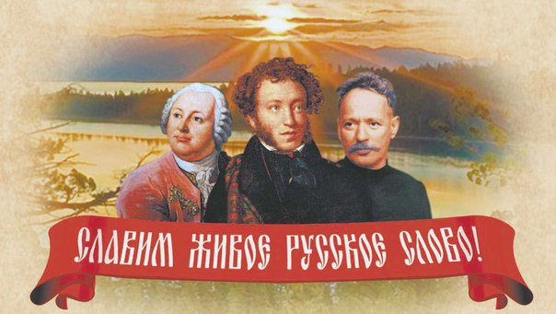
Поэтический корпус
Частотность употребления слова «русский:
1943 (48)
1942 (82)
1941 (42)
1923 по 1929 (33)
1840 (94)
1807 (63)
1828 (58) -

Slide 3
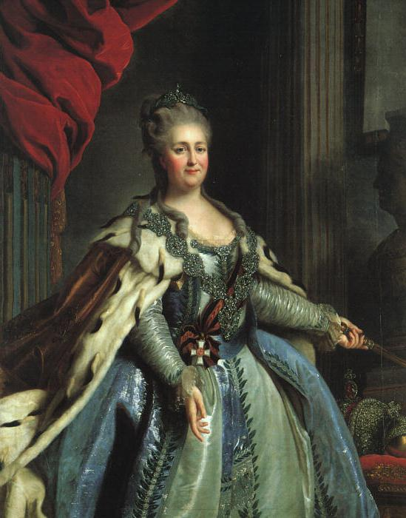
Пики употребления слова «россиянин»:
1771-1779 (37)
1798 (29)
1771 (30)
1762-1796 (114 из 245)

Slide 4
 | Россиянин | Русский
Бог | 0,113 | 0,022
Душа | 0,106 | 0,054
Тоска | 0,015 | 0,026
Печаль | 0,116 | 0,015
Крестьянство | 0,141 | 0,226
Береза | 0,005 | 0,046
Смерть | -0,017 | -0,07
Любовь | 0,077 | 0,003
Любить | 0,051 | 0,095
Счастливый | 0,120 | 0,012
Земля | 0,074 | 0,122

Slide 5
Со словом «русский» употребляется:
Слава (59)
Бог (69)
Язык (62)
Музы (42)
Военная тематика
Верный (0)
Свобода (1)/ Свободный (0)
Подвиг (1)
Печальный (3)
Маяковский (7)
Пушкин (10)

Slide 6
Со словом «россиянин» употребляется:
Бог (2)
Звезда (0)
Слава (10)
Тоска (0)
Честь (3)
Душа (2)
Музы (2)
Верные (2)
Свобода (2)
Беды (3)
Подвиг (4)
Печальный (1)
Пушкин (8)
Маяковский (1)

Slide 7
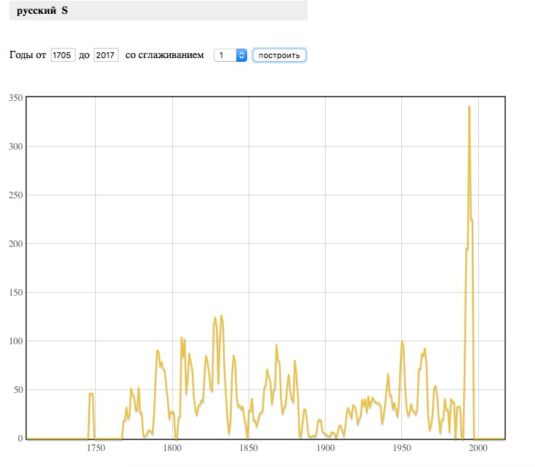

Slide 8
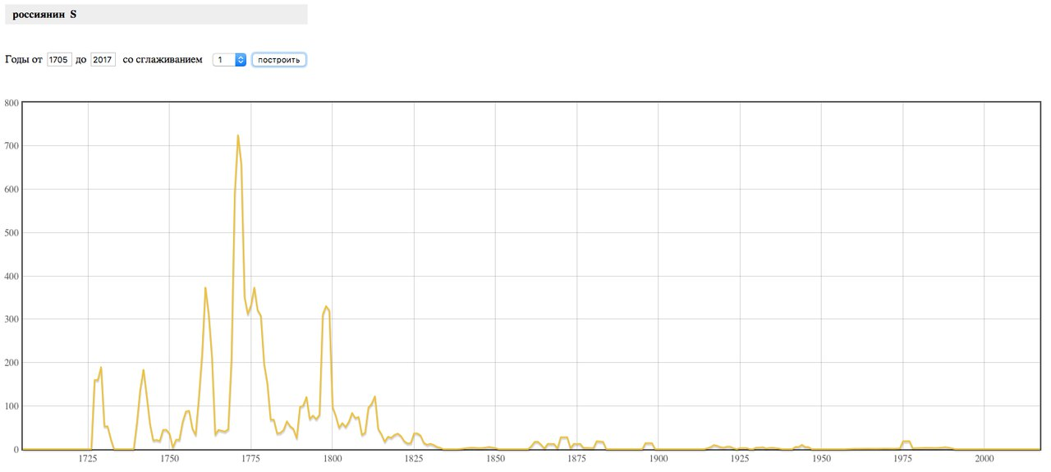

Slide 11
Спасибо за внимание!

